Slide 1
“壹瞬” 校园约拍小程序
计科1702
李客林 徐斌

Slide 2
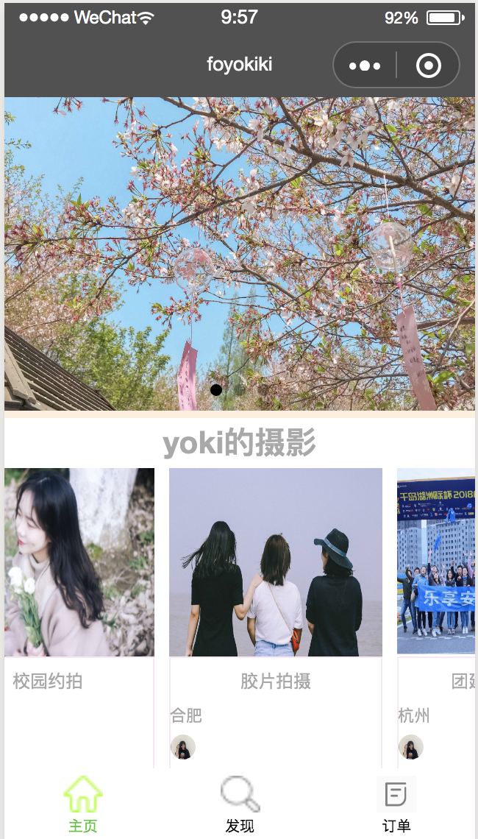
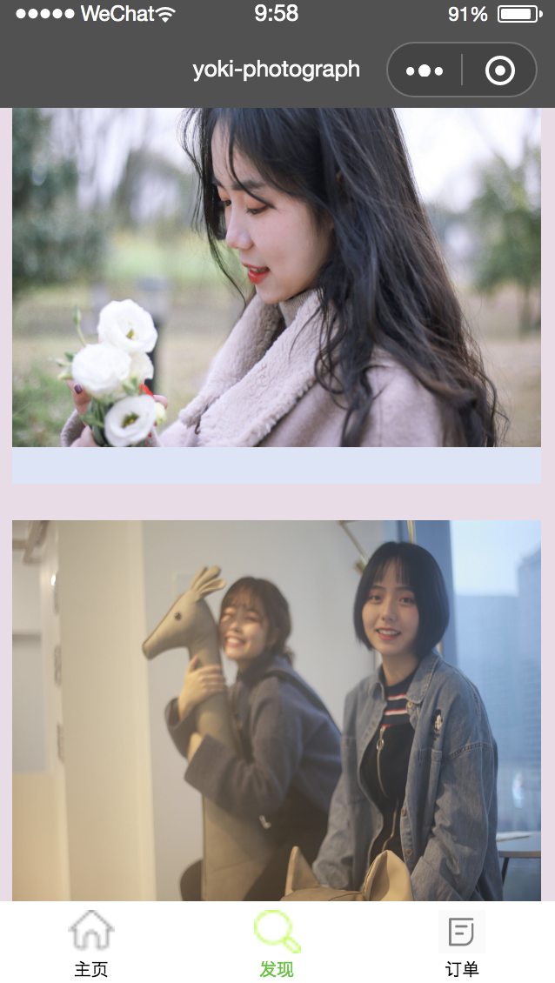
个人项目原型
“摄影小程序”
校园约拍
微交易
订单模式
搜索

Slide 3
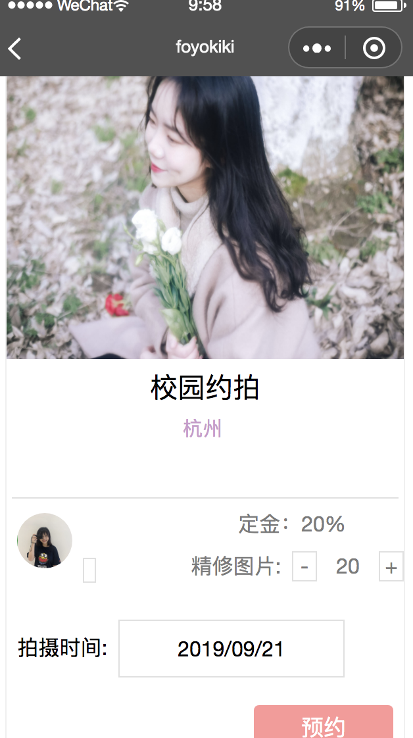
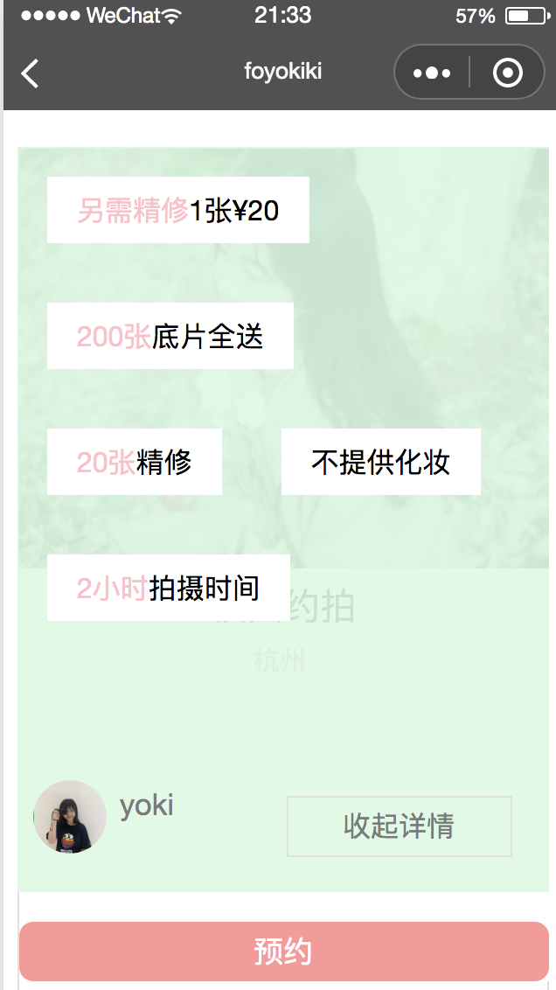
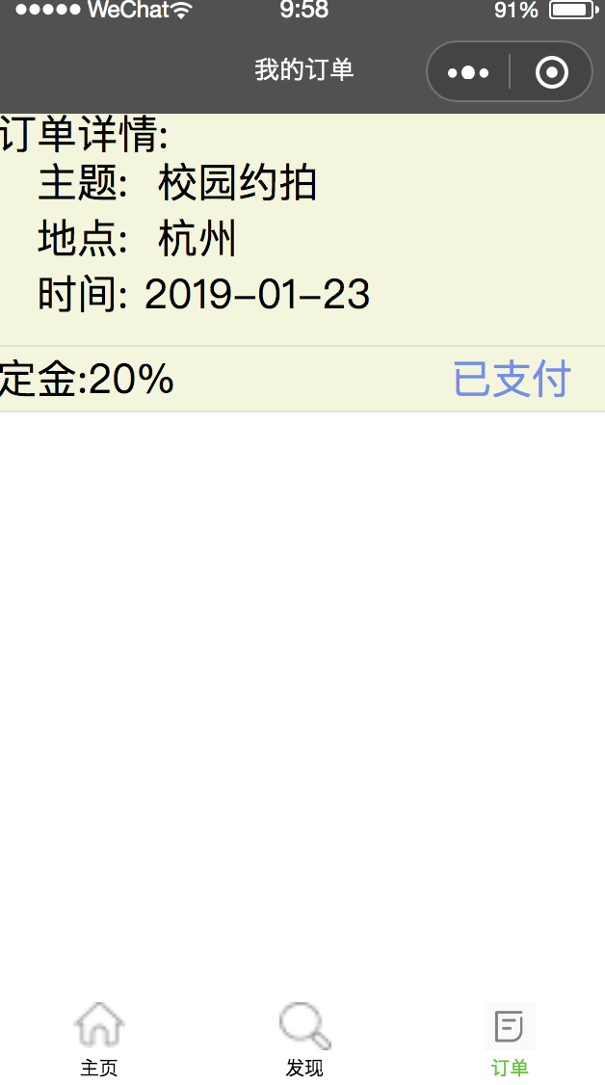
个人项目原型

Slide 4
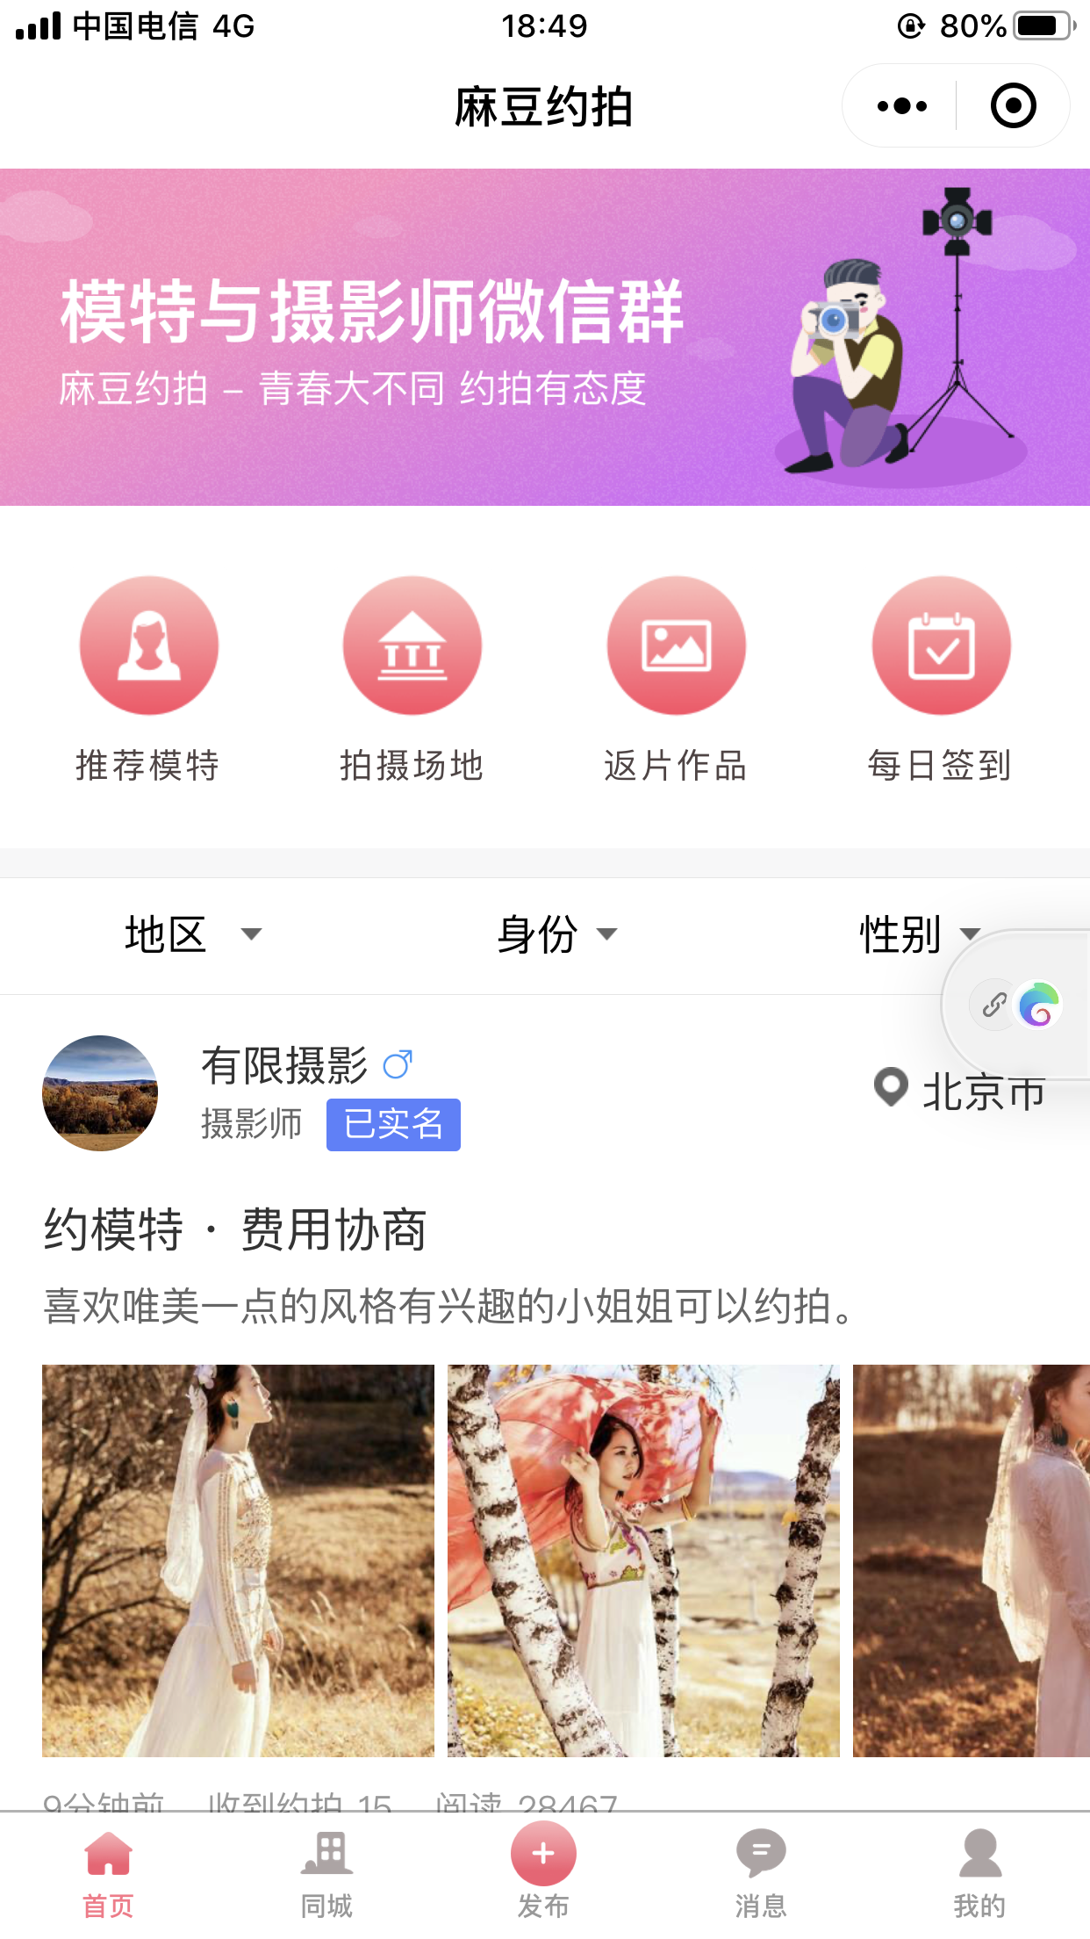

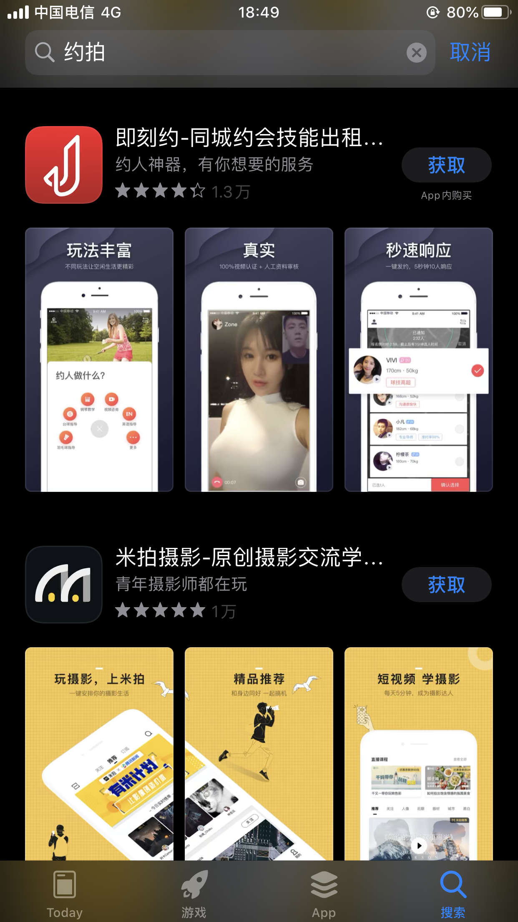
调查与发现
多数大学生用微博/朋友圈约拍
约拍为兼职摄影师主要收入来源
同类型产品较少
大部分同类型App定位模糊
缺少合适的摄影师认证门槛
成人内容擦边球

Slide 5

一些问题
产品定位： 先例较少
主打方向： 朋友圈 or 闲鱼 ？ 社交工具 or 类购物平台 ？
运作模式： 线上线下情况多且复杂
用户群体： 仅大学生 or 允许商业工作室介入
约拍方式： 自行搜索 or 智能推荐
运营与保障：参考滴滴

Slide 6


一些再创造
三重门槛：实名认证、在校认证、摄影水平审核
社交模块：点赞、关注、私信、转发功能
微交易模块：线上支付订金、线下自行协商
信息拓展：支持上传个人作品集
用户检索：引入风格标签、同城标签
模仿豆瓣：可创建小组/发布线上线下活动

Slide 7

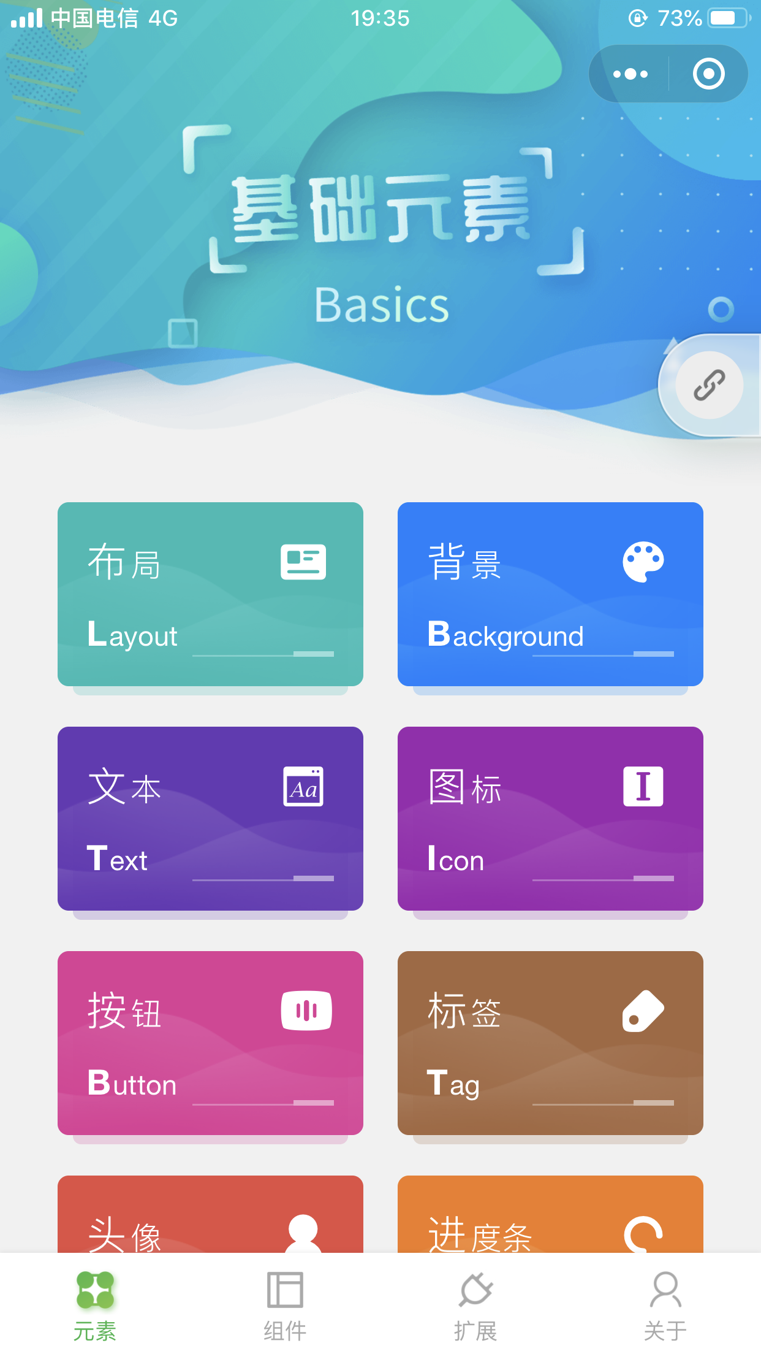

开发工具
原型设计：墨刀
程序模板：Github
UI样式库：WeUI
UI样式库：ColorUI
图标库：阿里图标库
开发工具：微信开发者工具
API文档：小程序官方文档
参考教程：B站/CSDN

Slide 8
程序演示

Slide 9
一些不足
界面过于简陋
部分盲目照搬模板
较多功能仍处于开发中/未开发
后期开发难度较大
多个用户信息没有区分等众多bug

Slide 10
Thanks!

